Slide 1
软件测试实用教程 ——方法与实践
PartII I软件测试应用

Slide 2
第10章 测试过程管理（补充）
内容提要
了解常见的软件开发模型
理解瀑布模型的内涵及优缺点

Slide 3
第10章 测试过程管理（补充）
本章重点
软件开发模型概述
开发模型分析

Slide 4

软件开发模型概述
什么是模型？
模型是所研究的系统、过程、事物或概念的一种表达形式，也可指根据实验、图样放大或缩小而制作的样品，一般用于展览或实验或铸造机器零件等用的模子。
什么是开发模型？
软件开发模型是软件开发的全部过程、活动、任务和管理的结构框架。它给出了软件开发活动各阶段之间的关系。

Slide 5
软件开发模型常见类型
开发模型的常见类型？
边做边改模型
快速原型模型
瀑布模型
RAD模型
原型实现模型
增量模型
WINWIN模型
演化模型
基于构件的开发模型
喷泉模型
智能模型
并发开发模型
XP模型

Slide 6
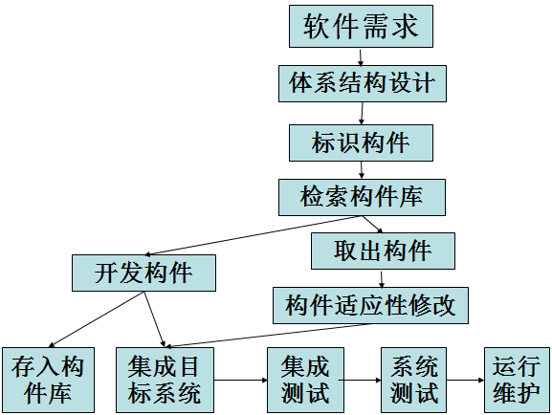
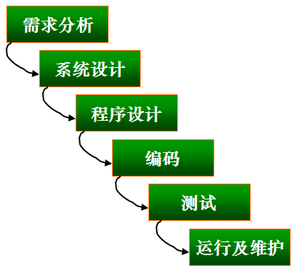
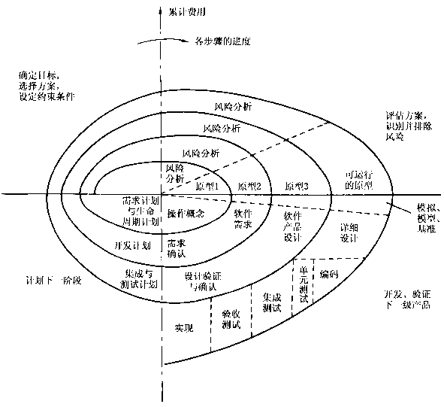
软件开发模型常见类型（续）
以软件需求完全确定为前提的第1代软件过程模型。
在开始阶段只能提供基本需求的渐进式开发模型。
以体系结构为基础的基于构件组装的开发模型。

Slide 7
软件开发模型
软件开发模型：从构思到公开发行软件产品的过程。
常见的软件开发模型：
大棒开发法
边写边改法
瀑布模型
快速原型法
螺旋式开发

Slide 8

开发模型---大棒开发法
大棒开发法
优点：思路简单， 通常可能是开发者的“突发奇想”
缺点：开发过程是非工程化的，随意性大，结果不可预知
测试：开发任务完成后，修复较困难
Notes:
源于 宇宙爆炸 理论

Slide 9
开发模型---边写边改法
边写边改法
优点：简单考虑到了软件的需求，产品周期短
缺点：没有计划和文档的编制
测试工作： 由于新的版本不断产生，测试工作长期循环
产品说明书

最终产品
代码编制、测试、修复
Notes:
边写边改的开发模式是对大棒开发模式的一种改进
采用边写边改法的软件开发通常只是有了比较粗略的想法就开始进行简单的设计、然后进行较长的反复编写、测试与修复这样一个循环的过程。在认为无法更精细的描述软件产品要求时，就发布产品。

Slide 10
开发模型---快速原型法
快速原型法
根据客户需求在较短的时间内解决用户最迫切解决的问题，完成可演示的产品。这个产品只实现最重要功能，在得到用户的更加明确的需求之后，原型将丢弃。
需求分析
原型开发
原型评价
最终设计
用户反馈
系统实现

Slide 11

开发模型---瀑布模型分析
由来
模样
应用
定义&特点
优缺点
Notes:
瀑布模型的介绍参照如下几个方面来开展 首先介绍由来 看看它的样子 然后通过定义及特点告诉大家什么是瀑布模型 然后优缺点进一步带领大家理解瀑布模型的内涵 最后介绍一下该模型的具体应用情况

Slide 12
瀑布模型分析——由来
需求分析
（需求说明书）
1970
系统设计
（系统设计书）
80年代早期
程序设计
（程序设计书）
编码
（程序清单）
测试
（测试报告）
温斯顿•罗伊斯
（Winston Royce）
运行及维护
（维护报告，
改进的系统）
Notes:
首先看一下由来
1970年温斯顿•罗伊斯（Winston Royce）提出了著名的“瀑布模型”，直到80年代早期，它一直是唯一被广泛采用的软件开发模型。 图中所示的就是瀑布模型
是不是所有的瀑布模型都如当前图显示的样子呢 不是的 大家可以从网络或其他书籍中看到瀑布模型的多种不同呈现形式，可能其中细节上有所差异 但是归根结底内涵统一

Slide 13
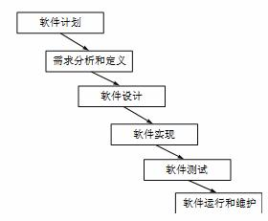
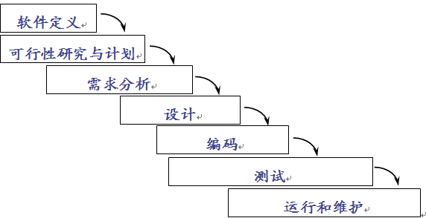
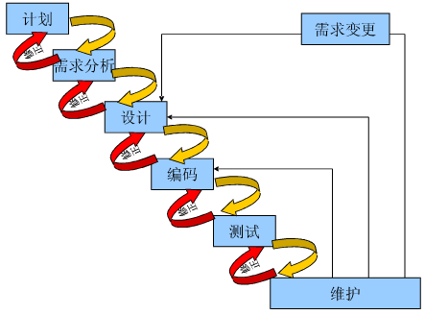
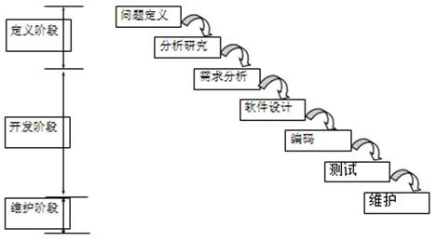
瀑布模型分析（续）——模型实例

Slide 15
瀑布模型分析（续）——模型实例

Slide 16
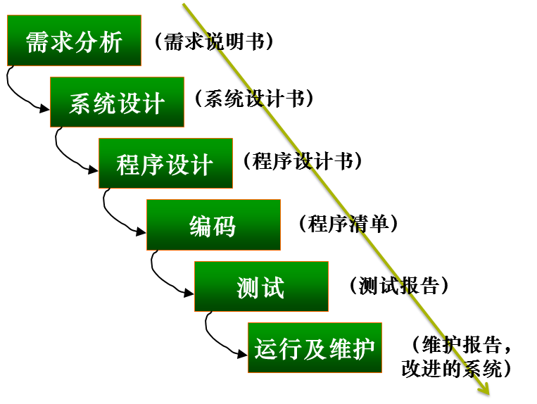
瀑布模型分析（续）——定义及特点
瀑布模型
如同瀑布流水，逐级下落。——样式
将软件生存周期各活动规定为依线性顺序联接的若干阶段的模型。
包括需求分析、概要设计、详细设计、编码、测试和维护等阶段。
线性严格
结果影响
Notes:
究竟何为瀑布模型呢？通过定义及特点的介绍让大家来进行理解。
瀑布模型是最早出现的软件开发模型，在软件工程中占有重要的地位，它提供了软件开发的基本框架。
1瀑布模型如同… 故依据其样式瀑布模型由此得名
2瀑布模型是…(第二句话) 规定了由前至后、相互衔接的固定次序。该生存周期活动从上一阶段向下一阶段逐级过渡，就如同前面所述如瀑布流水下泻 最终得到软件开发的产品 投入使用 瀑布模型的本质强调一次通过，即每个活动只执行一次，最后得到软件产品，有些书籍也称其为“线性顺序模型”或者“传统生命周期”。
3 包含阶段 当然比较灵活 细节上有所差异
我们可进一步提取出瀑布模型的两个特点 …… 也就是说
在瀑布模型中，软件开发的各项活动严格按照线性方式进行，当前活动接受上一项活动的工作结果的影响，实施完成所需的工作内容
对上一阶段成果实施本阶段的活动，作为本阶段的工作对象，而本阶段的成果，作为下一阶段的输入等待；

Slide 17
瀑布模型分析（续）——优点
易理解
阶段性
强调需求分析
明确测试阶段
提供了一套模板
Notes:
在大家理解了什么是瀑布模型后 我们通过对该模型优缺点的分析来进一步让大家加深理解
提供了一个模板，使得分析、设计、编码、测试、运行维护可以在该模板的指导下应用。

Slide 18
瀑布模型分析（续）——缺点
线性严格——成果晚出——风险
阶段固定——反复&迭代——灵活性
单次需求——需求变更——适应性
测试滞后——缺陷晚查——代价
Notes:
1由于开发模型呈严格的线性呈现，用户只有等到整个过程的末期才能见到开发成果。这样软件与用户见面的时间间隔较长，增加了一定的风险。基于此，随着软件规模和复杂性的增加，对于需求不能完全确定的软件开发项目将产生更大的风险
2各个阶段的划分完全固定，无法反映“反复”与“迭代”，灵活性大大降低
3瀑布模型的本质强调一次通过，即每个活动只执行一次，最后得到软件产品 那可想而知需求分析也仅开展一次 在软件需求分析阶段，完全确定用户的所有需求是比较困难的，甚至可以说是不太可能的对于目前实际项目中需求经常频繁变更的情况 该模型无法适应（需求的变化） 因此适应性大大降低
4测试被定义为编码之后的一个阶段 测试的滞后会导致软件开发早期的错误可能要等到开发后期的测试阶段才能发现，开始阶段的小错误被逐级放大，进而带来严重的后果，甚至造成整个软件项目开发失败 所以此时修复相关缺陷往往代价大大增加

Slide 19

瀑布模型分析（续）——实际应用
适用场合
功能、性能明确完整
需求固定，无重大变动
操作系统
数据库管理系统
Notes:
适用于功能性能明确完整，无重大变化的软件系统的开发 如操作系统 数据库管理系统等

Slide 20
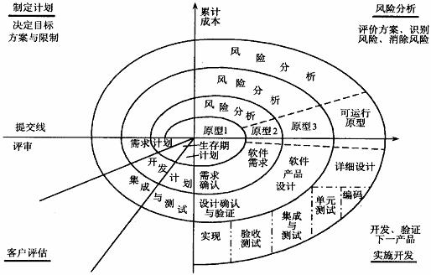
开发模型---螺旋模型法(续)
Notes:
这是几种比较常见的开发模型，当然还有很多其他开发模型如喷泉模型等
螺旋开发模式是瀑布开发模式和快速原型开发模式的相结合的一种开发模式；
螺旋开发模式的主要思想是在开始时不必详细定义所有细节，而是从小的规模开始，定义重要功能，尽量实现，然后探测风险，制定风险控制计划，接受客户反馈，进入下一个阶段并重复上述过程，然后进行下一个螺旋的反复，确定下一步是否还要继续，知道最终软件产品的获得。

Slide 21
开发模型---螺旋模型法(续)
螺旋模型法
每一螺旋（开发阶段）包括5个步骤：
优点：严格的全过程风险管理；强调各开发阶段的质量；提供机会评估项目是否有价值继续下去。(发现问题早)
确定下阶段方法
计划下一阶段
本阶段的开发和测试
评估方案，解决风险
确定目标，选择方案
Notes:
开始不必详细定义所有细节。从小开始，定义重要功能，努力实现，接受客户反馈，然后进入下一阶段。（一个螺旋包括6个步骤：1.确定目标，可选方案有限制条件；2.指出并解决风险；3.评估方案；4.本阶段开发和测试；5.计划下一阶段；6.确定进入下一阶段的方法。测试一直在进行，直到最后宣布成功！）

Slide 22
敏捷开发(Agile development)
以人为核心、迭代、循序渐进的开发方法
包括：Scrum，Crystal Clear,特征驱动软件开发（Feature Driven Development），自适应软件开发
(Adaptive Software Development)，极限编程(eXtreme Programming)
敏捷宣言
人和交互重于过程和工具
可以工作的软件重于求全责备的文档
客户合作重于合同谈判
随时应对变化重于循规蹈矩
核心价值观：沟通，简单，反馈，勇气，尊重

Slide 23
谢 谢

